Slide 1





关于毕设模板
相较于转发朋友圈集赞获取到的质量低到极点的网上素材加个同济大学名头的PPT
我真的希望同济er能有一套属于自己的毕设PPT模板
我并不是PPT大神 也没有极高的艺术素养和审美天赋
我只是单纯的把每条该对齐的线对齐 选取柔和的颜色 加上一点点细节装饰
如果你使用了我的PPT模板或是把她变成了自己学校的样子
真诚的希望你能在我的Github上点一个star🌟 这是对我最大的鼓励: https://github.com/doubleZ0108/TJ-Graduation-Project-2021
在同济本科四年 带给我太多感性的东西
“同济天下”和“同舟共济”也从来不只是说说
祝愿我济学子都能有光明的未来 也祝愿未来的你答辩顺利 毕业快乐🎓
微软雅黑
Arial
#355BB7
#244085
个人网站
https://www.doublez.site
个人公众号
济济一堂
个人小程序
二十二点零六
Linkedin
doubleZ0108
知乎
doubleZ0108
同济校友邮箱
doublez@alumni.tongji.edu.cn

Slide 2
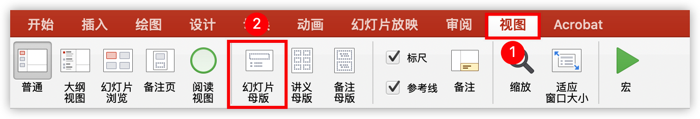
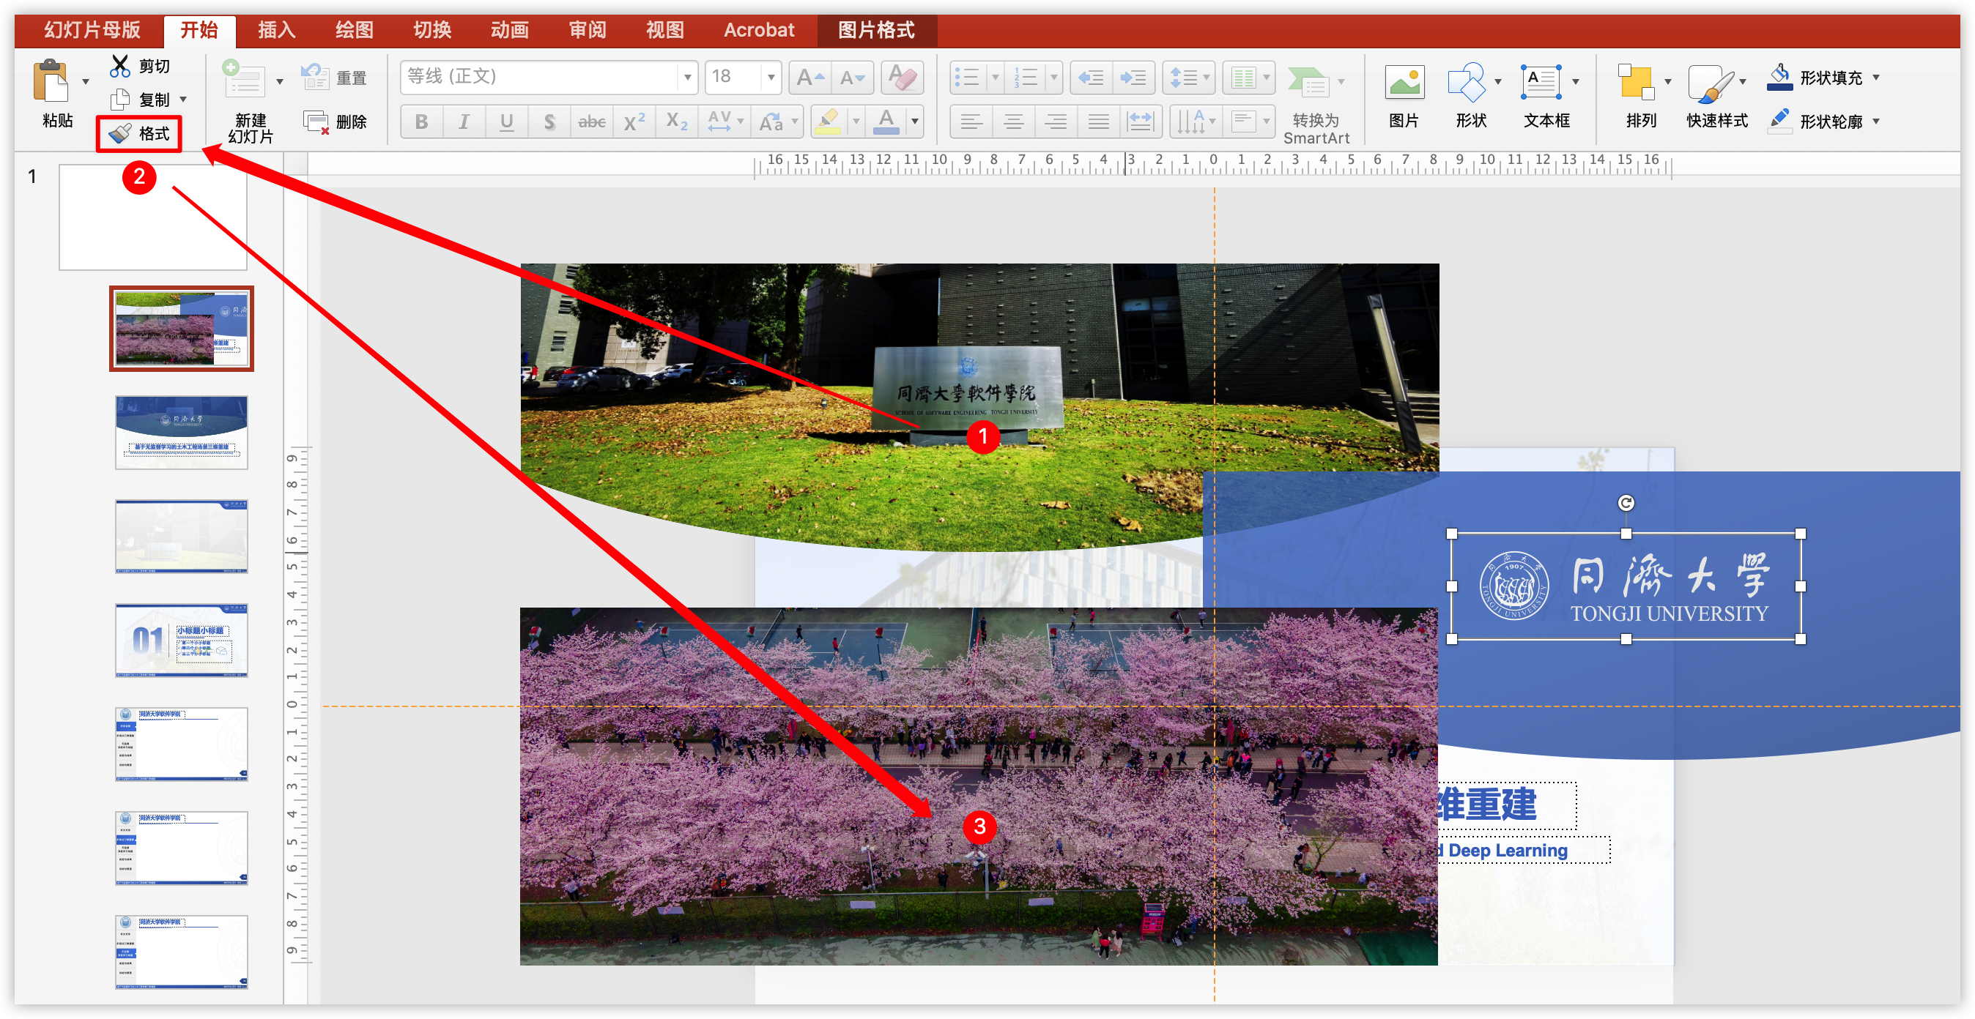
如果你想修改部分样式
Step1: 在【视图】中点击【幻灯片母版】
Step2: 你可以充分调整界面元素并灵活使用【格式刷】进行替换

Slide 3

01
资源和示例
意义
高效、高质量的三维重建
对土木工程智能化、数字化转型具有重要意义
文字段落样式
01 研究背景
可以用来做目录
目录页数字标题
无监督学习多视点三维重建方法
重点标注
表格
引导符号
数据采集
稀疏重建
深度图估计
稠密重建
步骤流程

Slide 4
基于U-Net的医学图像语义分割方法研究
答辩人: 李子豪 学号: 0122111370419 专业: 自动化 指导老师: 赵希

Slide 5
01
研究背景
医学影像与语义分割
发展与挑战
本研究的价值

Slide 6
医学影像与语义分割

Slide 7
发展与挑战

Slide 8
本研究的价值

Slide 9
02
研究方法与技术路线
研究方法
技术路线

Slide 10
研究方法

Slide 11
技术路线
注意力机制
皮肤镜像数据集
基线模型测试
数据预处理
改进模块测试
混合损失函数
肝脏CT数据集以及
脑部肿瘤MRI数据集
泛化性测试
AAH U-Net模型测试
数据增强策略

Slide 12
03
核心研究内容
基准模型
数据预处理
网络结构
损失函数与优化器
改进模型
数据增强策略
注意力机制
混合损失函数

Slide 13
基准模型-数据预处理

Slide 14
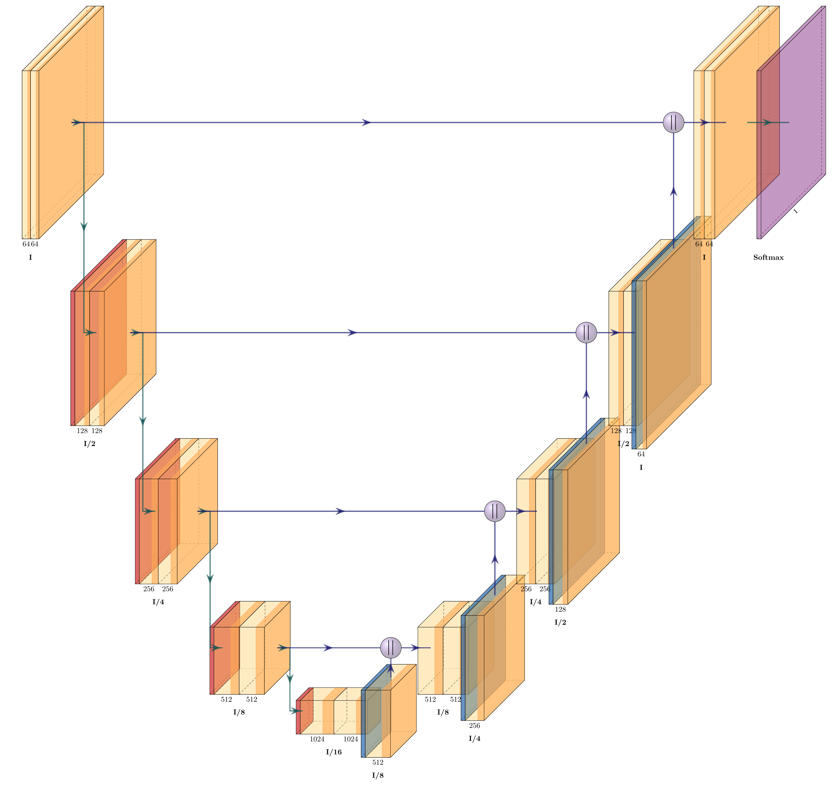
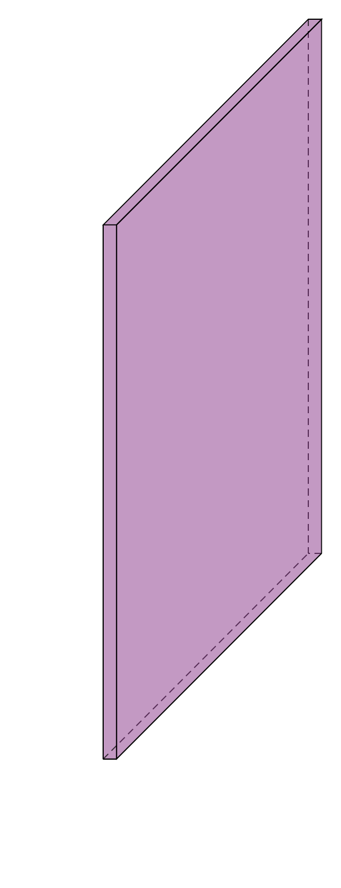
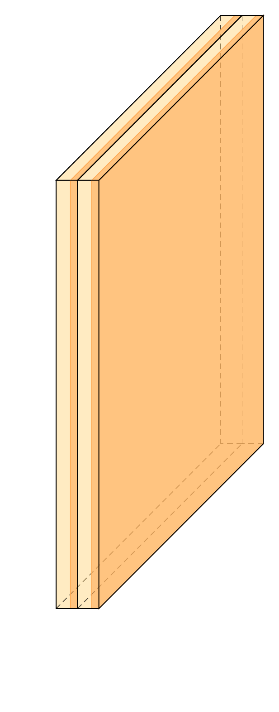
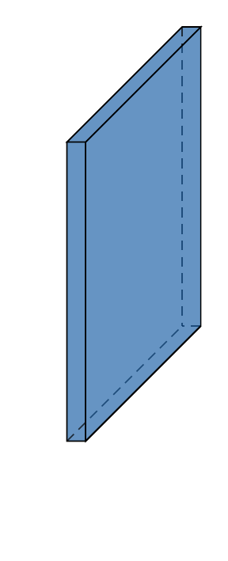
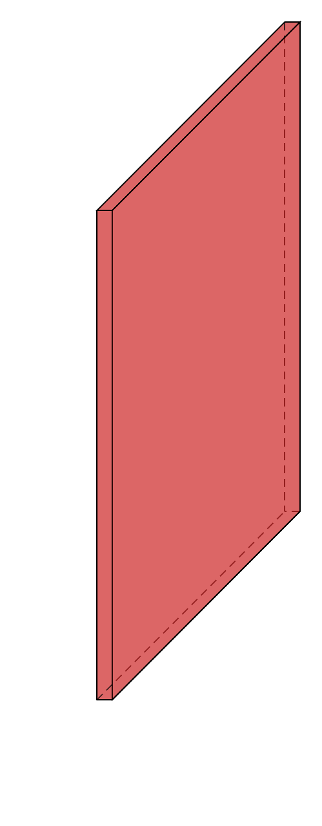
基准模型-网络结构
U-Net模型网络结构
输出层
卷积层
转置卷积层
池化层

Slide 15
基准模型-损失函数与优化器

Slide 16
改进模型-数据增强策略

Slide 17
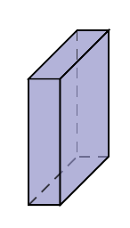
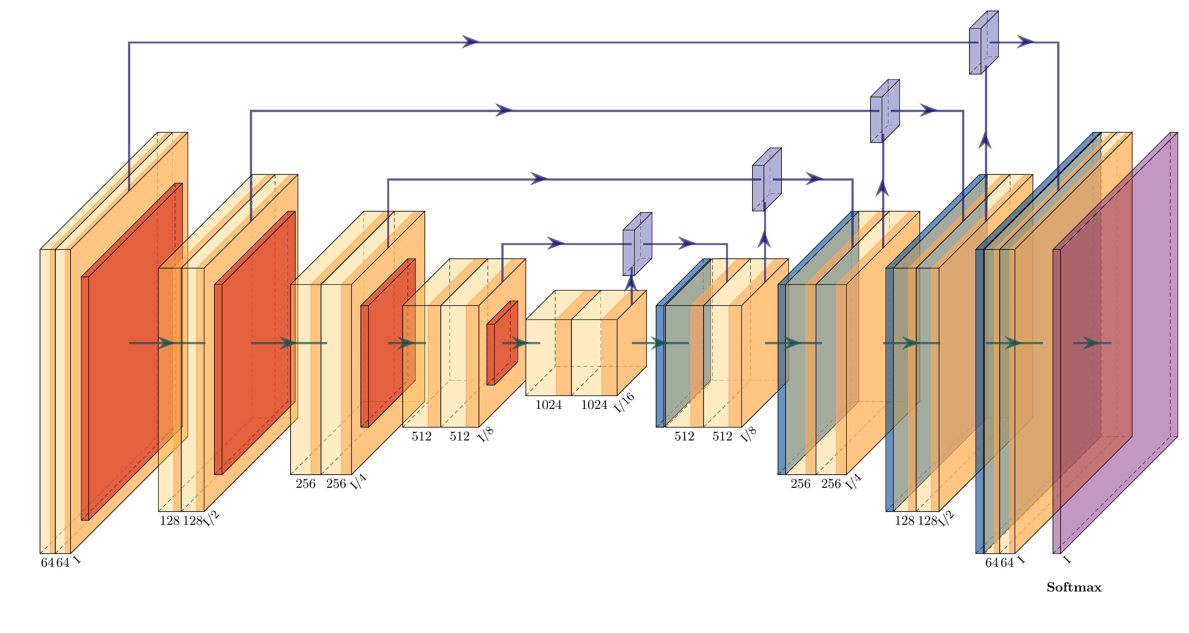
改进模型-注意力机制
注意力门
池化层
卷积层
转置卷积层
输出层

Slide 18
改进模型-混合损失函数

Slide 19
04
实验结果
消融实验结果
泛化测试实验结果

Slide 20
消融实验结果

Slide 21
消融实验结果

Slide 22
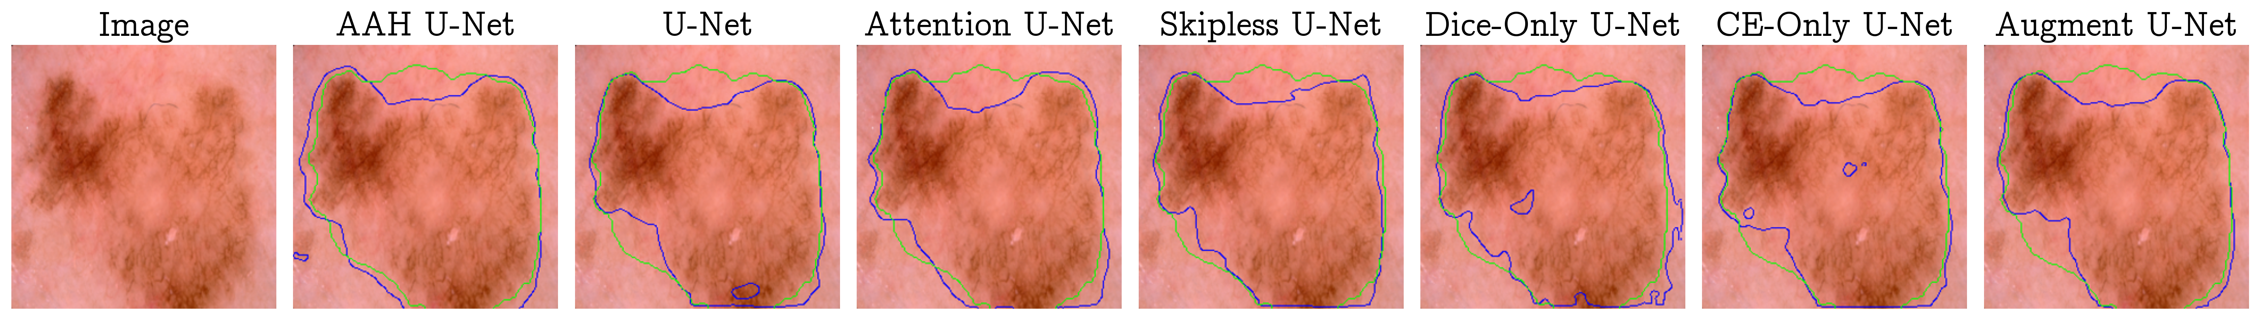
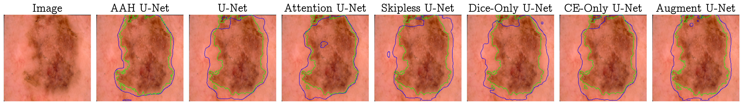
消融实验结果
各模型在皮肤病变图像上的分割结果对比

Slide 23
消融实验结果

Slide 24
泛化测试实验结果

Slide 25
泛化测试实验结果

Slide 26
05
总结与展望

Slide 27
总结与展望

Slide 28
恳请各位老师批评指正
答辩人: 李子豪 学号: 0122111370419 专业: 自动化 指导老师: 赵希

